Slide 2
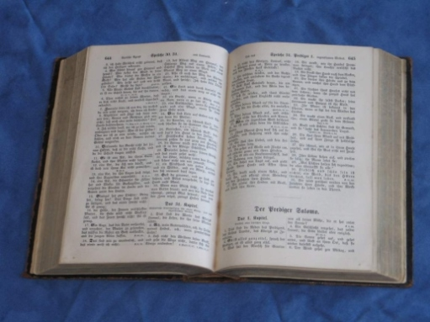
Leben im Zeichen des kommenden Tages
1. Thessalonicher 5,4-11
1. Die Stellung der Christen: Im Licht (Verse 4-5)
2. Die Taten der Christen: Wachen und nüchtern sein (Verse 6-8a)
3. Die Hilfe der Christen: Die Rüstung Gottes (Vers 8b)

Slide 3
1. Die Stellung der Christen: Im Licht
Personenwechsel
Verse 1-2: „Ihr“ / „Euch“
Vers 3: „Sie“
Verse 4-5a: „Ihr“
Verse 5b-6: „Wir“
Vers 7: „die“
Verse 8-10: „Wir“ / „Uns“
Vers 11: „Ihr“
Leben im Zeichen des kommenden Tages

Slide 4
1. Die Stellung der Christen: Im Licht
Stellungswechsel
Von der Finsternis zum Licht: Apostelgeschichte 26,18; 1. Johannes 1,5; Kolosser 1,13; Epheser 5,8
Die Stellung können wir uns nicht erarbeiten, sondern sie wird uns geschenkt!
Der Stellung entsprechend leben!
Kinder und Söhne des Lichts
Söhne des Lichts: Johannes 12,36; 1. Johannes 1,5-7
Das Licht der Welt: Johannes 8,12; Matthäus 5,14-16
Leben im Zeichen des kommenden Tages

Slide 5
2. Die Taten der Christen: Wachen und nüchtern sein
Wachen
Die Zeiten beurteilen: 1. Chronik 12,33
Nüchtern sein
Biblische Beschreibung: 1. Korinther 15,34; 1. Timotheus 3,2.11; 2. Timotheus 2,26; 4,5; Titus 2,2; 1. Petrus 4,7; 5,8
Trunkenheit: Galater 5,21; Epheser 5,18
Leben im Zeichen des kommenden Tages

Slide 6
3. Die Hilfe der Christen: Die Rüstung Gottes
Die Waffenrüstung Gottes
Gegen die Finsternis: Epheser 6,10-20
Glaube, Liebe, Hoffnung
Sind vorhanden: 1. Thessalonicher 1,3
Sind noch nicht perfekt: 1. Thessalonicher 3,10.12
Leben im Zeichen des kommenden Tages

Slide 7
Leben im Zeichen des kommenden Tages
1. Thessalonicher 5,4-11
1. Die Stellung der Christen: Im Licht (Verse 4-5)
2. Die Taten der Christen: Wachen und nüchtern sein (Verse 6-8a)
3. Die Hilfe der Christen: Die Rüstung Gottes (Vers 8b)
Leben im Zeichen des kommenden Tages

